Slide 1
التمثيل بالقطاعات الدائرية

Slide 2


Slide 4

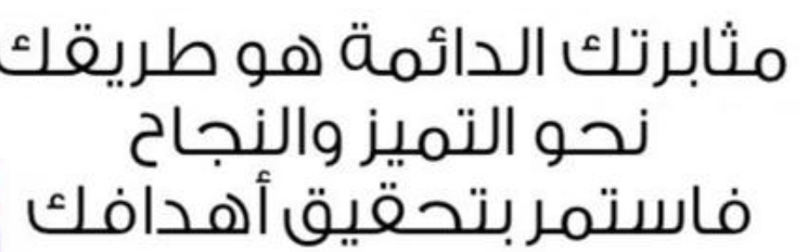

٤٤

Slide 5
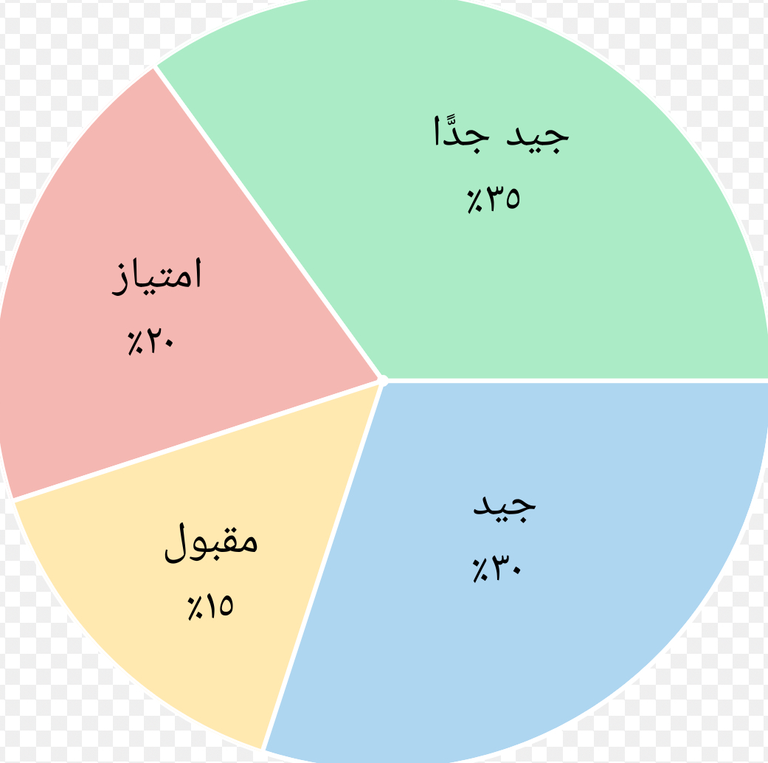
موضوع الدرس :التمثيل بالقطاعات الدائرية
استخدامات القطاعات الدائرية في الحياة
درجات طالبات الصف اول متوسط في مادة الرياضيات
نسب الاصابة بفيروس كورونا
خلال الايام الماضية
في عدة مدن بالمملكة

Slide 6
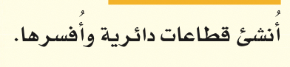
الاحصاء
علم يهتم بجمع البيانات
وتنظيمها
وتمثليها بيانيا
باحدى الطرق
التمثيل بالنقاط والاعمدة
والمدرجات التكرارية

Slide 7
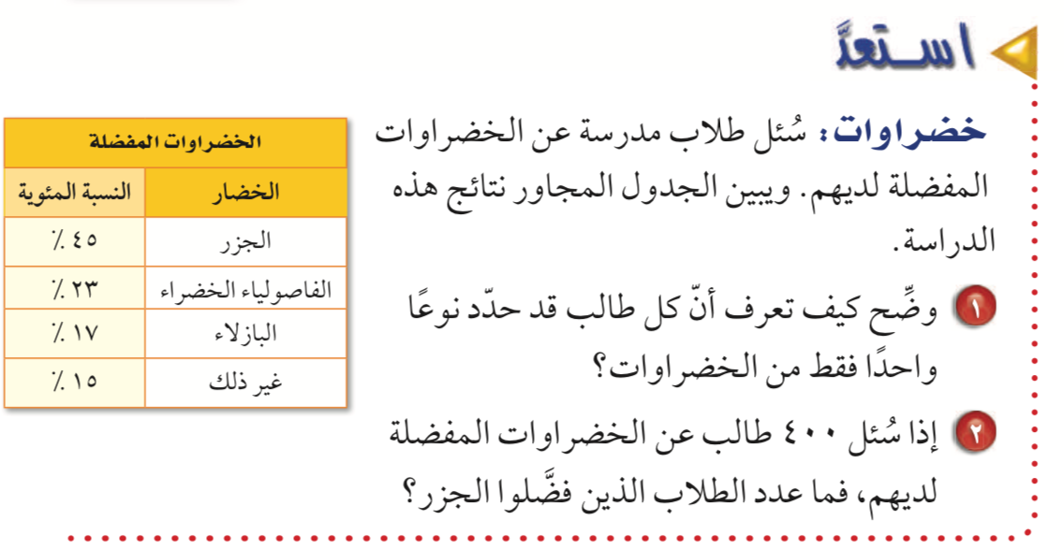
موضوع الدرس :التمثيل بالقطاعات الدائرية
٤٤

Slide 8
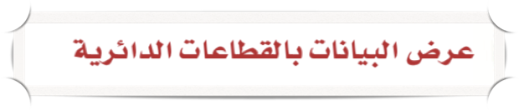

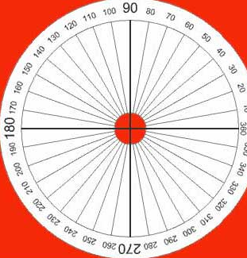
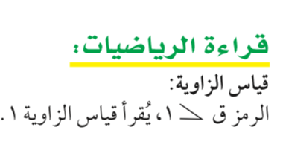
موضوع الدرس :التمثيل بالقطاعات الدائرية
٤٤

Slide 9
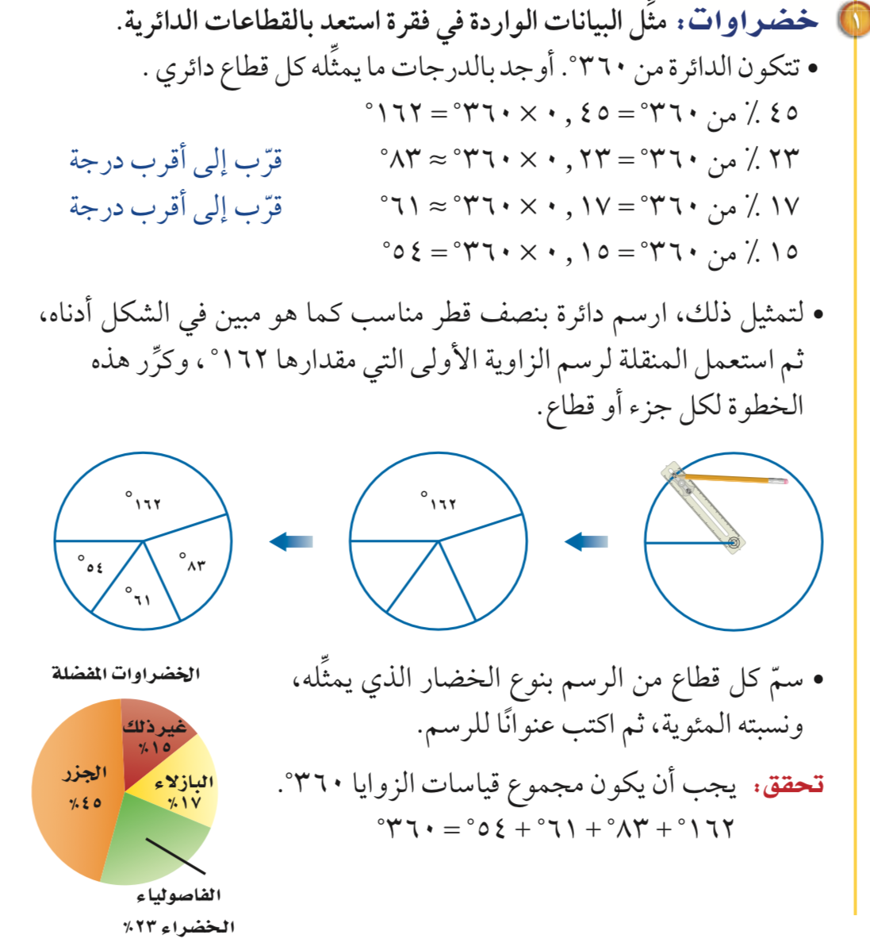
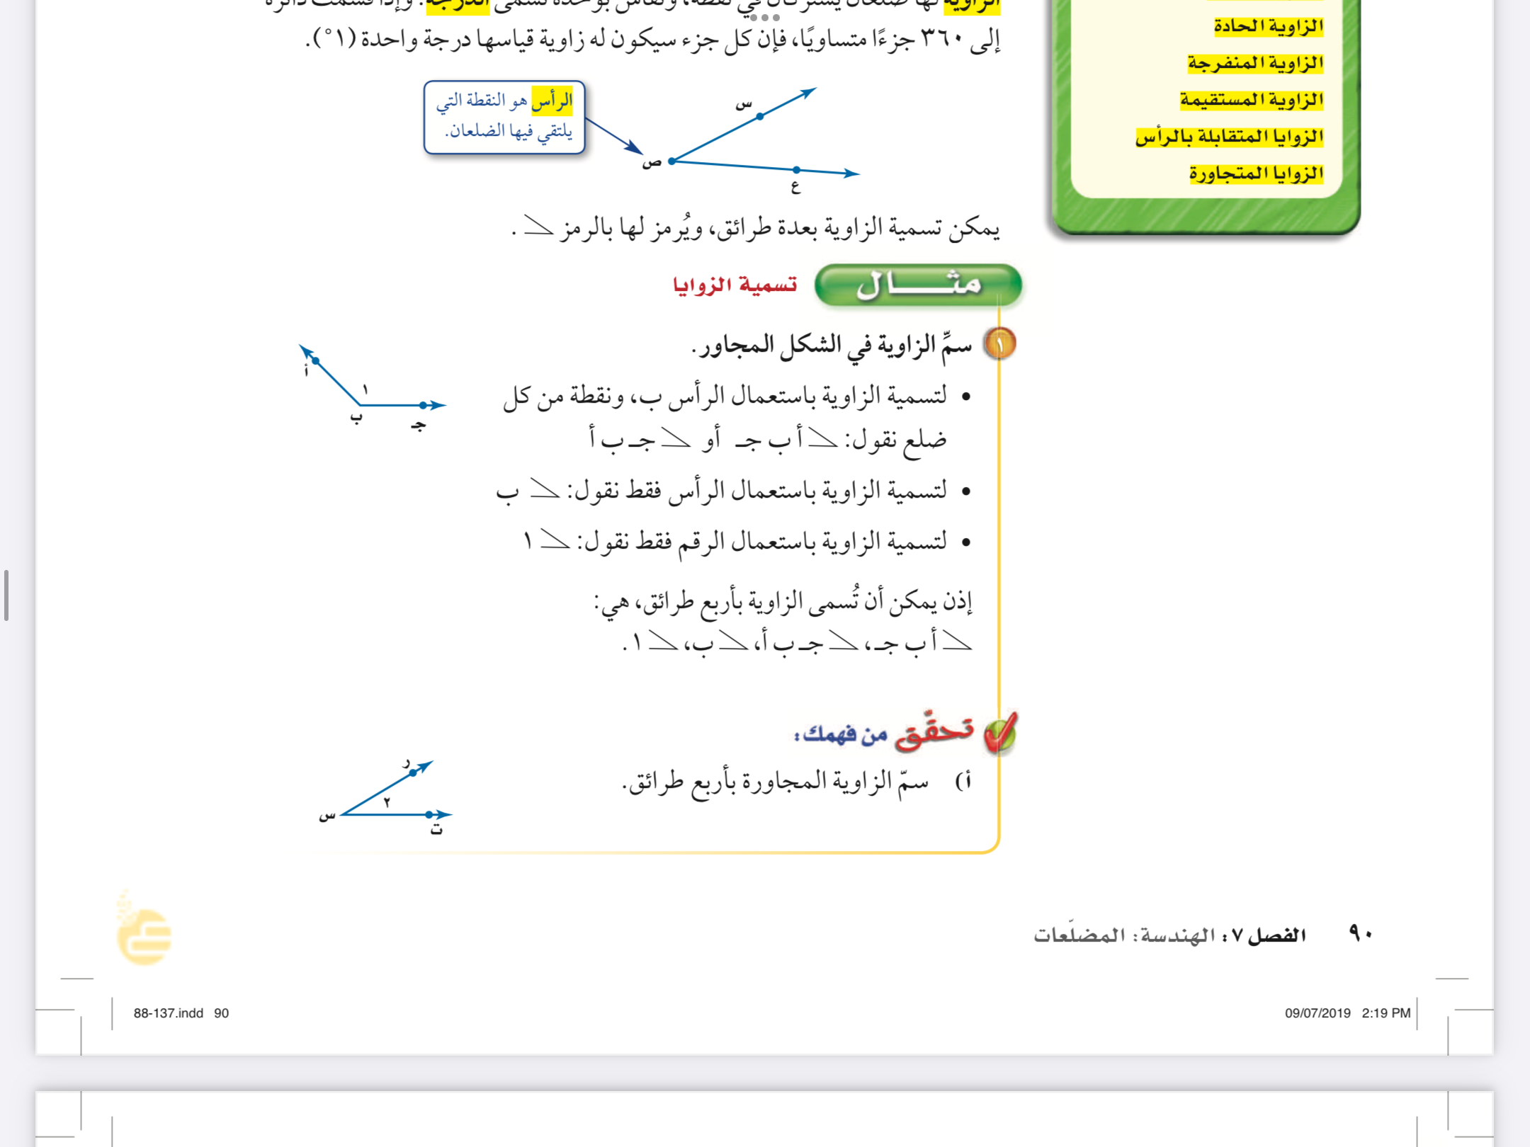
موضوع الدرس :التمثيل بالقطاعات الدائرية
٤٤

Slide 10
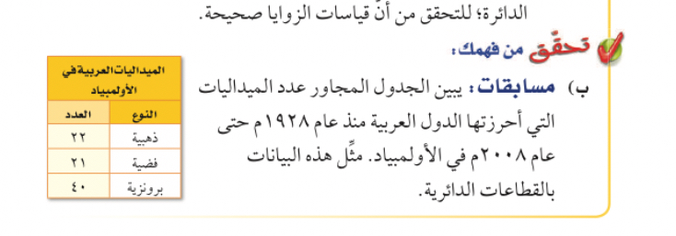
موضوع الدرس :التمثيل بالقطاعات الدائرية
اولا… نوجد مجموع البيانات
ثانيا… تحويل الاعداد الى نسب
٤٥
ثالثا… تحويل النسبة الى زاوية

Slide 11
موضوع الدرس :التمثيل بالقطاعات الدائرية
اولا… نوجد مجموع البيانات
ثانيا… تحويل الاعداد الى نسب
٤٥
ثالثا… تحويل النسبة الى زاوية

Slide 12


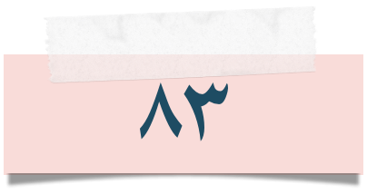
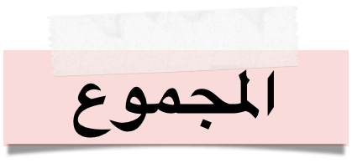
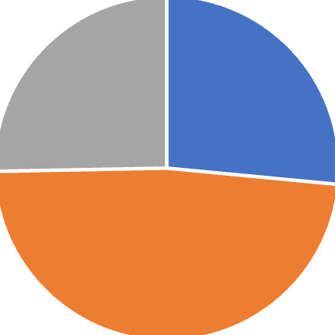
موضوع الدرس :التمثيل بالقطاعات الدائرية
… تحويل النسبة الى درجة بالقسمة ع ١٠٠ والضرب في ٣٦٠ ْ
… تحويل الاعداد الى نسب
(٢٧ /١٠٠) * ٣٦٠= ٩٧ ْ
(٢٢ /٨٣ )✖️١٠٠ = ٢٧ ٪
(٢٥ /١٠٠) * ٣٦٠= ٩٠ ْ
(٢١ / ٨٣ )✖️١٠٠= ٢٥ ٪
(٤٨ /١٠٠) * ٣٦٠= ١٧٣ ْ
(٤٠/ ٨٣ )✖️ ١٠٠= ٤٨ ٪
فضية
٢٥٪
ذهبية
٢٧٪
برونزية
٤٨٪
٤٥

Slide 13
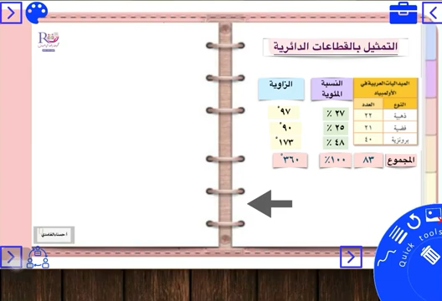
موضوع الدرس :التمثيل بالقطاعات الدائرية
١٠١

Slide 14

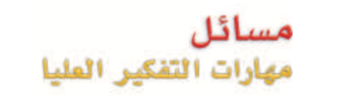
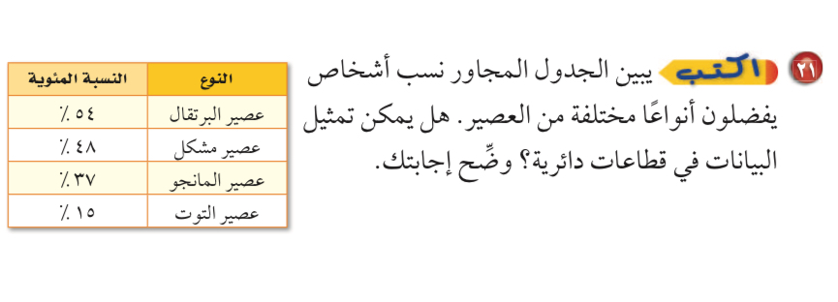
موضوع الدرس :التمثيل بالقطاعات الدائرية
٤٩

Slide 15
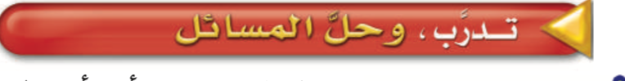
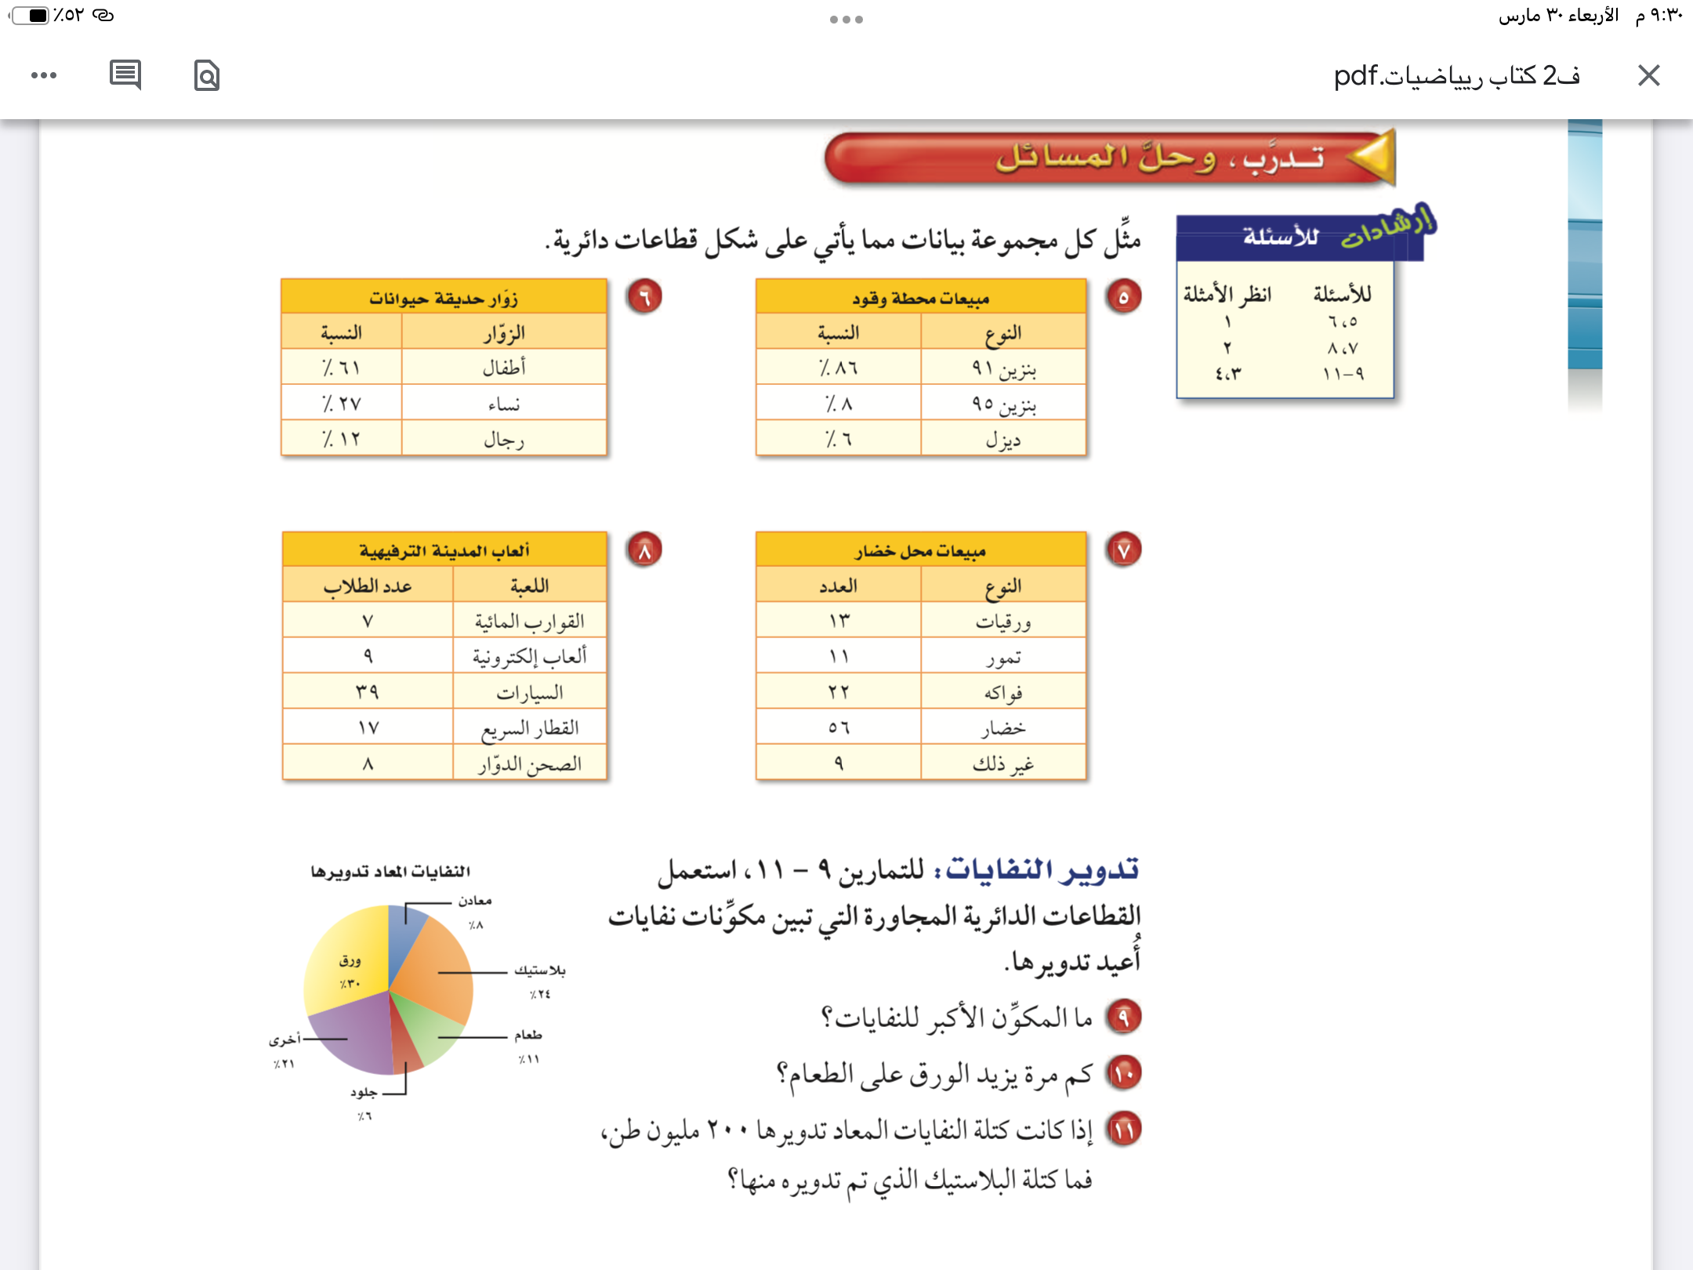
موضوع الدرس :التمثيل بالقطاعات الدائرية
٤٨

Slide 16
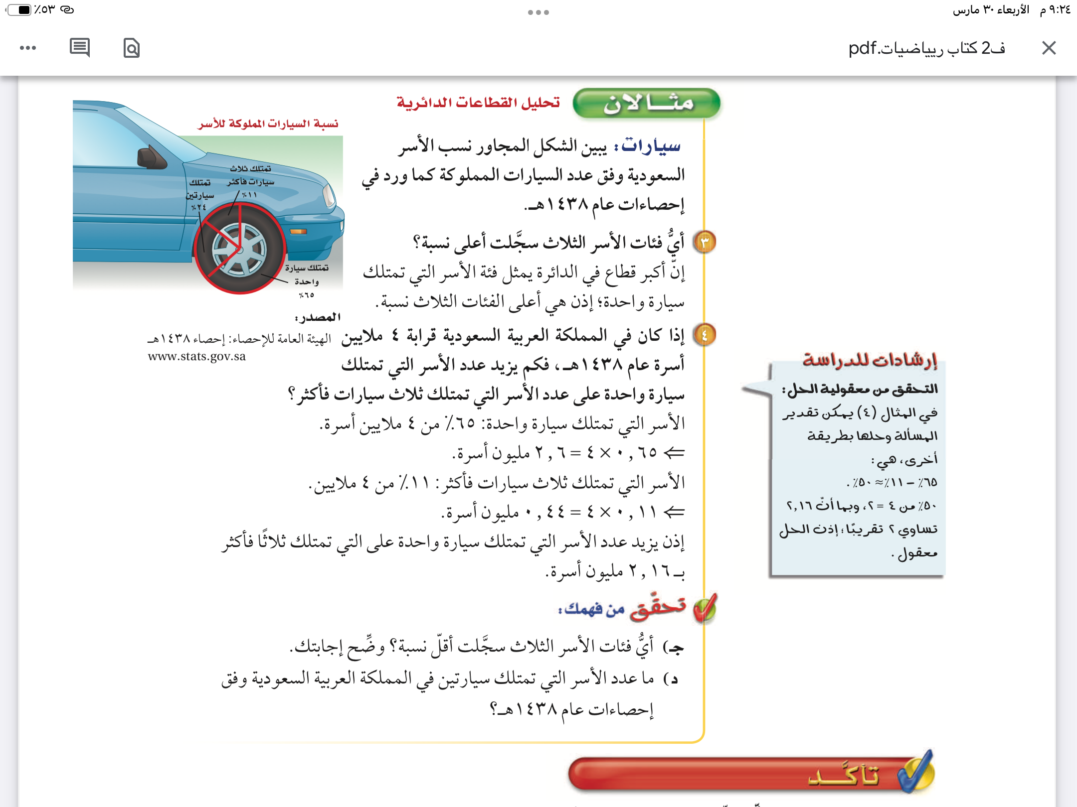
موضوع الدرس :التمثيل بالقطاعات الدائرية
٤٦

Slide 17
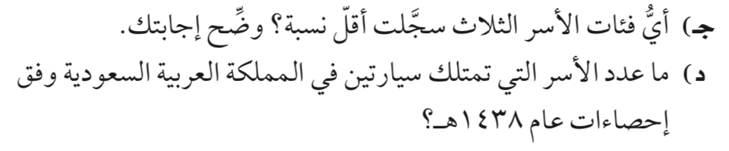
موضوع الدرس :التمثيل بالقطاعات الدائرية
٤٦

Slide 18
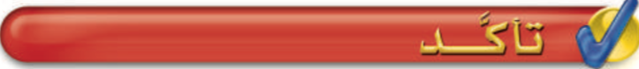
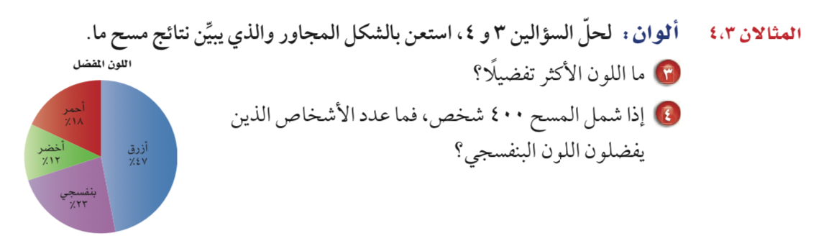
موضوع الدرس :التمثيل بالقطاعات الدائرية
٤٧

Slide 19
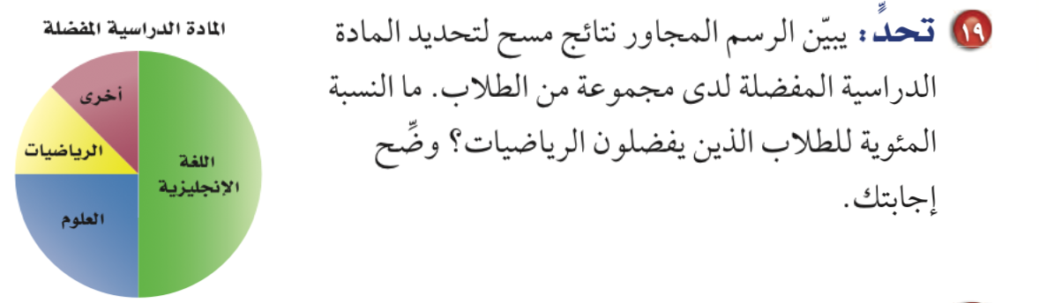
موضوع الدرس :التمثيل بالقطاعات الدائرية
٤٩

Slide 20
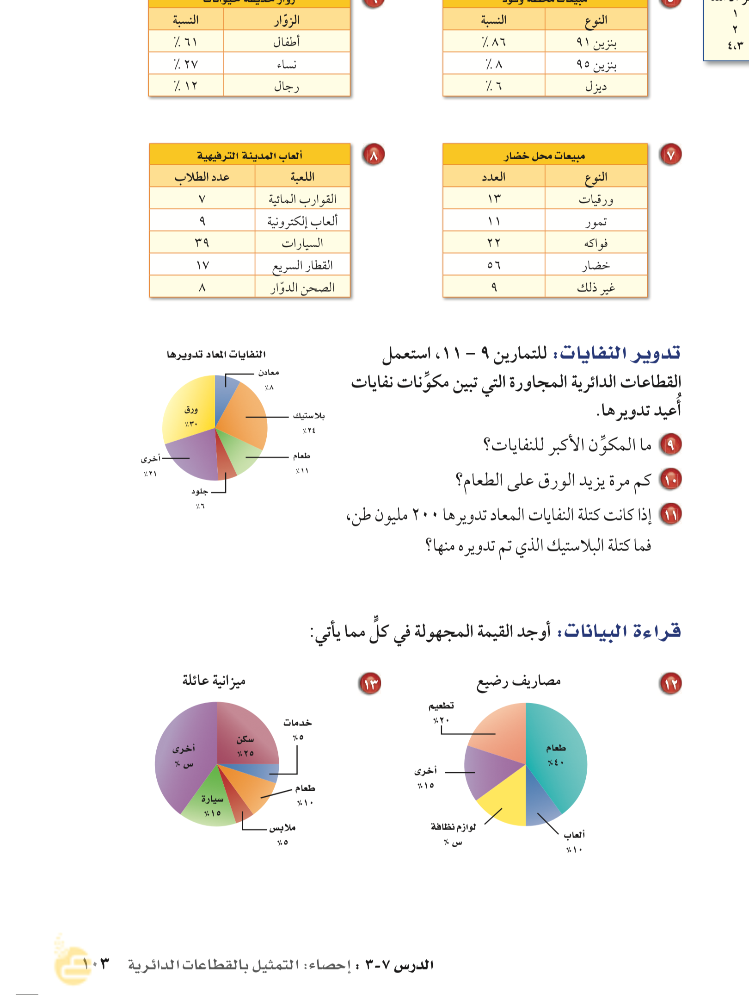
موضوع الدرس :التمثيل بالقطاعات الدائرية
٤٨

Slide 21
موضوع الدرس :التمثيل بالقطاعات الدائرية
٤٨

Slide 22
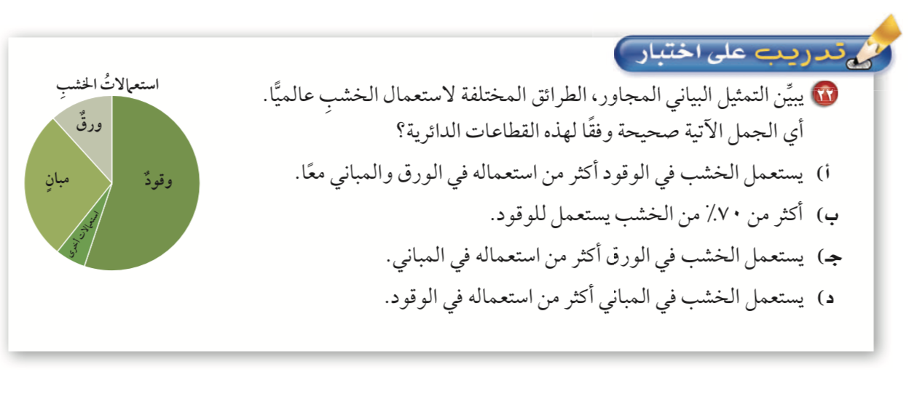
موضوع الدرس :التمثيل بالقطاعات الدائرية
٤٩

Slide 23
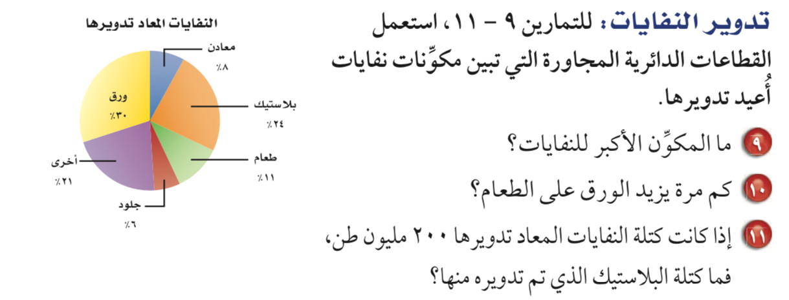
موضوع الدرس :التمثيل بالقطاعات الدائرية
٤٩

Slide 24
موضوع الدرس :التمثيل بالقطاعات الدائرية
تعلمنا اليوم

Slide 25
الاحصاء
علم يهتم بجمع البيانات
وتنظيمها
وتمثليها بيانيا
باحدى الطرق
التمثيل بالنقاط والاعمدة
والمدرجات التكرارية

Slide 26


موضوع الدرس :التمثيل بالقطاعات الدائرية
الواجب
يمكنك
متابعة قنوان عين التعليمية
وغدا باذن الله لنا لقاء
سُبْحَانَكَ اللَّهُمَّ وَبِحَمْدِكَ، أَشْهَدُ أَنْ لَا إِلَهَ إِلَّا أَنْتَ أَسْتَغْفِرُكَ وَأَتُوبُ إِلَيْكَ
٤٨

